Slide 1
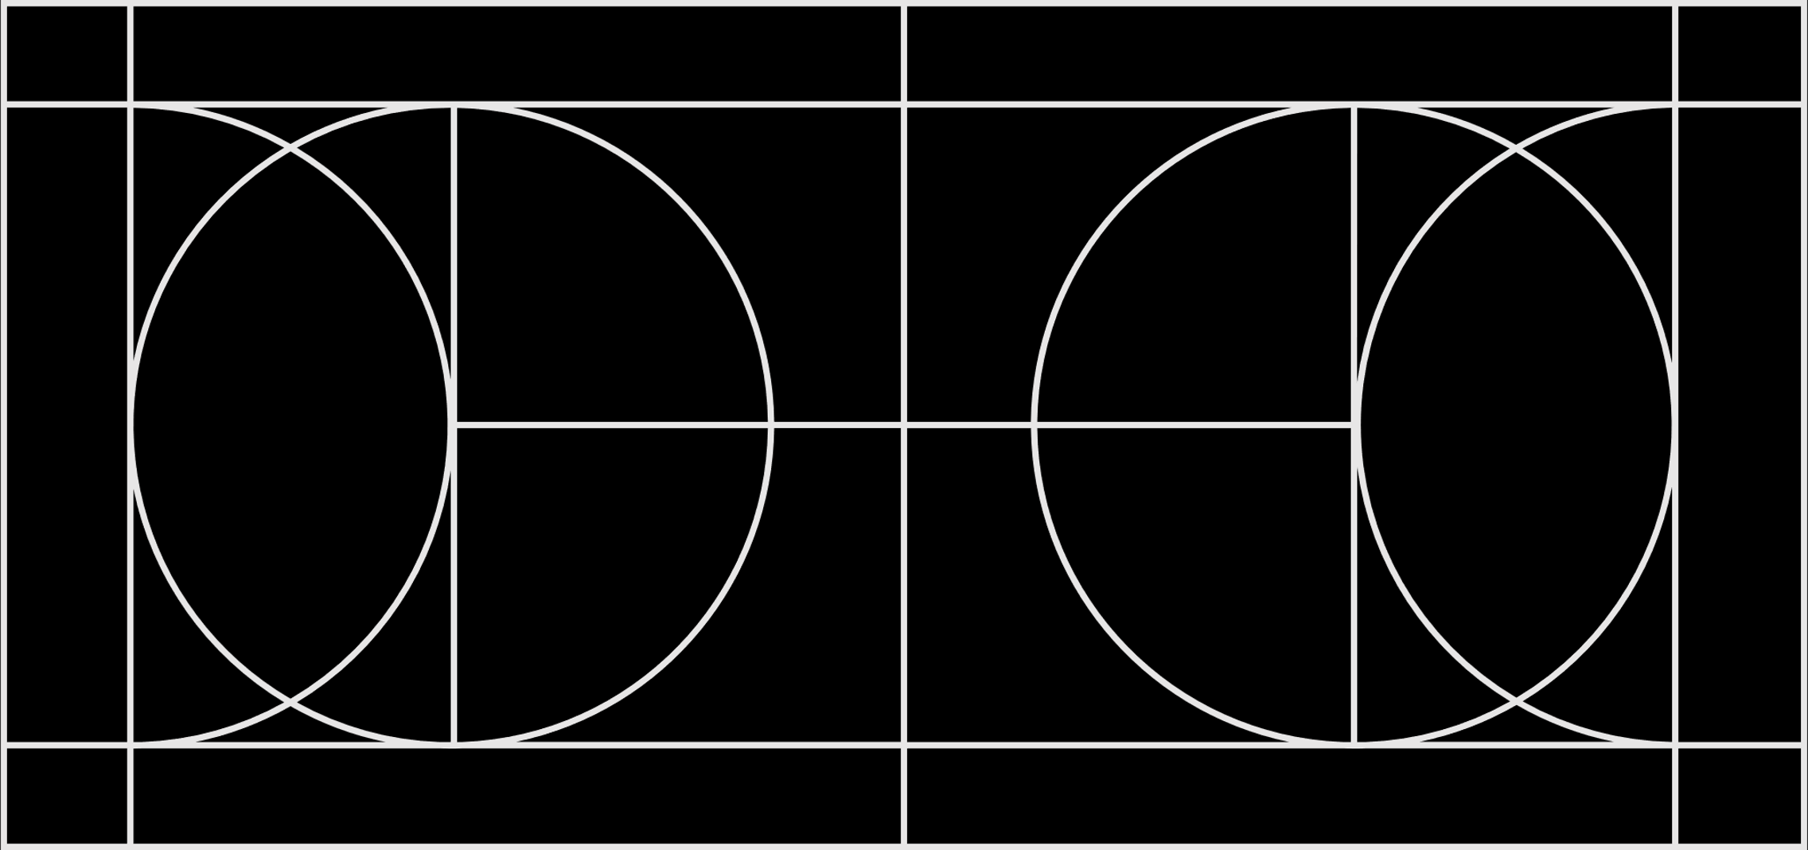

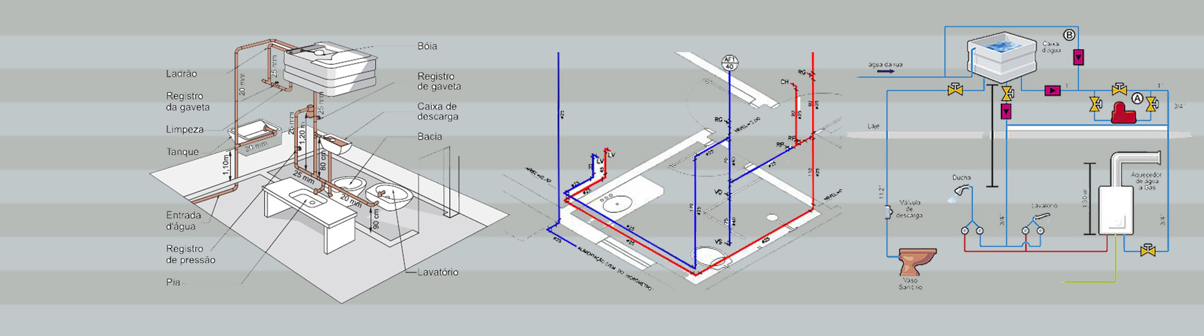
Água Fria
www.tallesmello.com.br

Slide 2
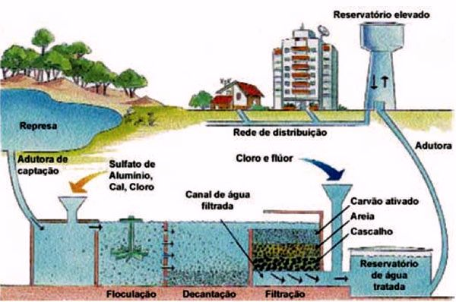
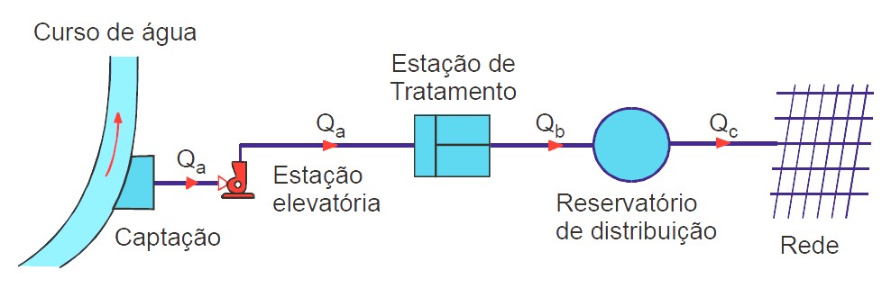
Sistema de Abastecimento
PRODUÇÃO
DISTRIBUIÇÃO
Dimensionamento
Demanda máxima
Sistema de Tratamento (ETE)
𝑃 . 𝑞𝑝𝑐
𝑄 =
86400
𝑄 = 𝑣𝑎𝑧ã𝑜 𝑚é𝑑𝑖𝑎 (𝐿 /𝑠)
𝑃 = 𝑝𝑜𝑝𝑢𝑙𝑎çã𝑜 (ℎ𝑎𝑏)
𝑞𝑝𝑐 = 𝑐𝑜𝑛𝑠𝑢𝑚𝑜 𝑝𝑒𝑟 𝑐𝑎𝑝𝑖𝑡𝑎 (𝐿/ℎ𝑎𝑏. 𝑑𝑖𝑎)
Alcance do sistema de no mínimo 20 anos
Necessário estudo demográfico

Slide 3
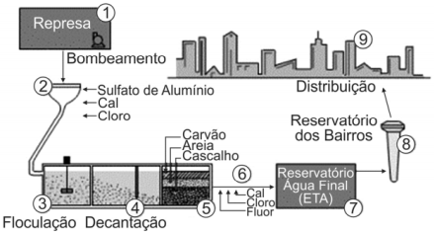
Considere a imagem ao lado.
A fase de tratamento de água representada pelo número 5 é conhecida como:
A. aeração.
B. coagulação.
C. filtração.
D. transmissão.
E. recalque.
Exercicio 01
Ano: 2018 Banca: FCC Órgão: SABESP Prova: FCC - 2018 - SABESP - Técnico em Sistemas de Saneamento 01 – Saneamento

Slide 4
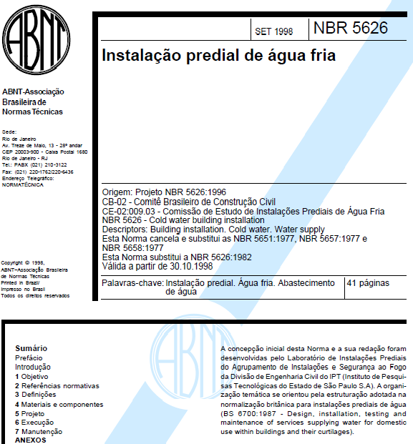

Referências
NBR 5626. 1998. Instalação Predial de Água Fria.
CREDER, Hélio. 2006. Instalações Hidráulicas e Sanitárias. Editora Livros Técnicos e Científicos S. A. (LTC), 6° Edição, 423p.

Slide 5
Sistemas de Distribuição
Sistema direto
Sistema indireto
Sistema misto

Slide 6
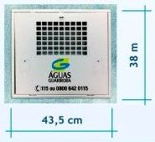
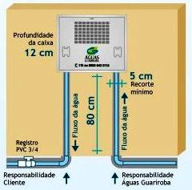
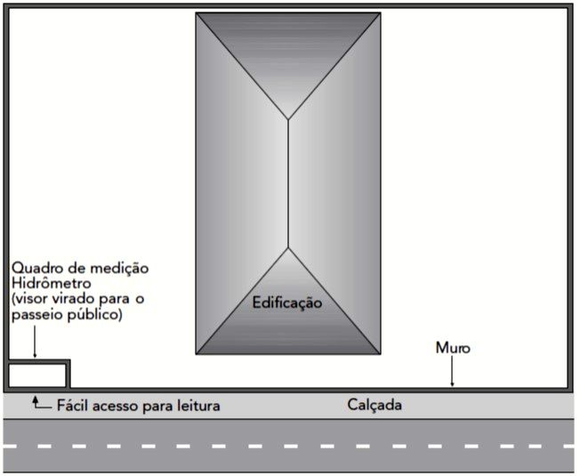
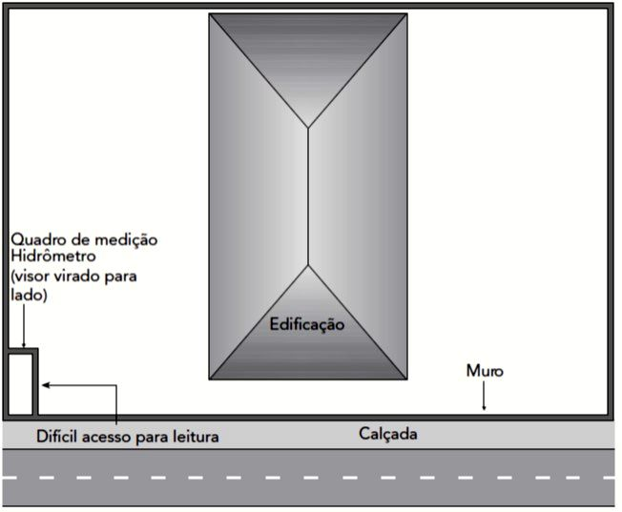
Cavalete
De maneira geral, todo sistema público que fornece água exige a colocação de um medidor de consumo, chamado “hidrômetro”. Esse dispositivo é instalado em um compartimento de alvenaria ou concreto, juntamente com um registro de gaveta, e a canalização ali existente é chamada de “cavalete”.
https://www.aguasguariroba.com.br/servicos-e-prazos/
Pedidos de ligação em via asfaltada levam por volta de 30 dias

Slide 7
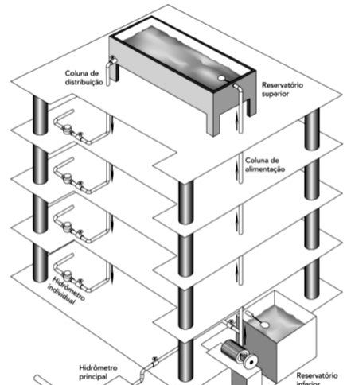
Cavalete: Medição Multifamiliar
A medição de água através de um único hidrômetro, em edifícios multifamiliares, está sendo gradativamente substituída pela medição de água individualizada que se constitui sinônimo de economia de água e justiça social (o consumidor paga efetivamente pelo seu consumo).
O sistema consiste na instalação de um hidrômetro no ramal de alimentação de cada unidade habitacional, de modo que seja medido todo o seu consumo, com a finalidade de racionalizar o seu uso e fazer a cobrança proporcional ao volume consumido. Hoje, esse tipo de medição desperta o interesse de muitos arquitetos e projetistas, bem como dos administradores de condomínios e concessionárias (empresas) de abastecimento de água para combater a inadimplência.

Slide 8
Etapas do Projeto
Concepção do Projeto
Dimensionamento do Sistema
Tipo e ocupação do prédio;
Capacidade atual e futura;
Tipo do sistema de abastecimento;
Pontos de utilização;
Traçado do sistema de distribuição;
Localização de reservatórios e aparelhos;
Materiais a serem utilizados.
Determinação de vazões;
Fundamentos básicos de hidráulica;
Determinação de diâmetros de canalizações e volumes de reservatórios;
Verificação de velocidades limites (máximas);
Verificação de pressões limites (máx. e min.).

Slide 9
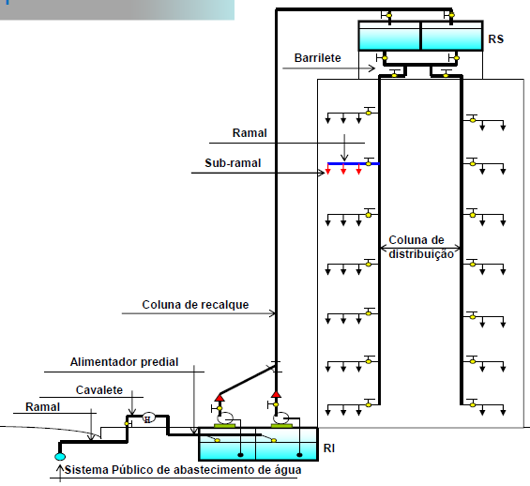
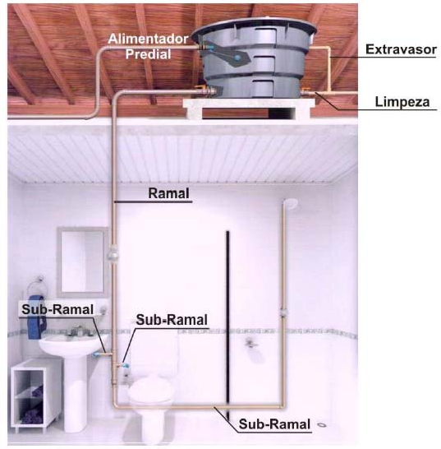
Componentes

Slide 10
Componentes: Terminologia
Rede pública de abastecimento: é o ponto de partida da IPAF, embora não pertença a mesma.
Ramal predial: também chamado de ramal externo, é a tubulação entre a rede pública de abastecimento e a instalação predial.
Alimentador predial: também chamado de ramal interno, é a tubulação existente entre o hidrômetro e a entrada de água no reservatório de acumulação.
Extravasor: serve para avisar do não funcionamento da válvula de bóia, dirigindo a descarga adequadamente. O extravasor também é conhecido como “ladrão” ou “aviso”.
Sistema de recalque: o sistema de recalque atua no sentido de possibilitar o transporte de água do reservatório inferior para o reservatório superior, mediante o fornecimento de energia ao líquido. No sistema de recalque incluem-se a canalização de sucção, o conjunto motor-bomba e a canalização de recalque.

Slide 11
Componentes: Terminologia
Reservatório Inferior: Reservatório intercalado entre o alimentador predial e a instalação elevatória, destinada a reservar água e a funcionar como poço de sucção da instalação elevatória.
Reservatório Superior: reservatório ligado ao alimentador predial ou à tubulação de recalque, destinado a alimentar a rede predial de distribuição.
Colar ou barrilete: situa-se abaixo do reservatório superior e acima de laje-teto do último pavimento. É dotado de registros de gaveta que comandam toda distribuição de água.
Coluna de água fria (CAF): é uma canalização vertical que parte do barrilete e abastece os ramais de distribuição de água.
Ramal: é a canalização compreendida entre a coluna e os sub- ramais.
Sub-ramal: é a canalização que conecta os ramais aos aparelhos de utilização.

Slide 12
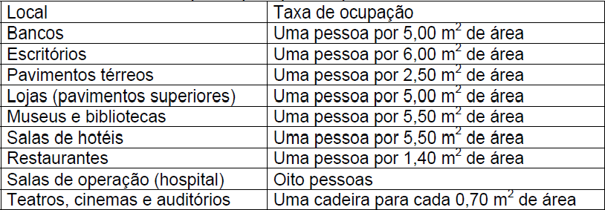
Dimensionamento da Caixa D’água: Consumo Diário (CD)
Para se estimar o consumo diário de água é necessário que se conheça a quantidade de pessoas que ocupará a edificação. Para o setor residencial, é recomendado que se considere cada quarto social ocupado por duas pessoas e cada quarto de serviço, por uma pessoa.
FONTE: Creder (2006)

Slide 13
Consumo específico em função do tipo de prédio
Prédio | Consumo (litros/dia) | Unidade
Serviço Doméstico
Apartamentos | 200 | Per capita
Apartamentos e residências de luxo | 300 a 400
Residência média | 150
Residência popular | 120 a 150
Alojamento provisório de obra | 80
Serviço Publico
Edifício de escritório | 50 a 80 | Ocupante efetivo
Escola (internato) | 150 | Per capita
Escola (externato) | 50 | Aluno
Hospitais e casas de saúde | 250 | Leito
Hotéis com cozinha e lavanderia | 250 a 350 | Hóspede
Hotéis sem cozinha e lavanderia | 120 | Hóspede
Quartéis | 150 | Per capita
Restaurantes e Similares | 25 | Refeição
Mercados | 5 | m²
Postos de serviços | 100 | Automóvel
 | 150 | Caminhão
Cinemas e Teatros | 2 | Lugar
Igrejas e Templos | 2 | Lugar
Creches | 50 | Per capita

Slide 14
Capacidade dos Reservatórios
A NBR 5626:1998 estabelece que o volume de água reservado para uso doméstico deve ser, no mínimo, o necessário para atender 24 horas de consumo normal do edifício, sem considerar o volume de água para combate a incêndio.
Em virtude das deficiências no abastecimento público de água em praticamente todo o país, Creder (1995) recomenda que se adote reservatórios com capacidade “suficiente para uns dois dias de consumo” e que o reservatório inferior armazene 60% e o superior 40% do consume, em edificações multiresidenciais.

Slide 15

Exercícios
1. Determinar as capacidades dos reservatórios superior e inferior de um edifício com 18 pavimentos que tenha 8 apartamentos cada pavimento. Cada apartamento tem 3 dormitórios com e 1 quarto de empregada. Prever 10000 litros para reserva técnica de incêndio. Considerar residência de alto padrão.
$$Apto=3 . 2+1=7 pessoas$$
$$N_{Pessoas}=18 . 8 . 7=1008 pessoas$$
$${Volume}_{TOTAL}→1CD=1008 .400=403.200ℓ$$
$$R_{INFERIOR}=403.200 . 0,6=241920ℓ$$
$$R_{SUPERIOR}=403.200 . 0,4=161280ℓ+10000ℓ=171280ℓ$$

Slide 16

Exercícios
2. Determinar a capacidade do reservatório de uma residência térrea de 4 quartos. Considerar residência de médio valor. Considerar 1CD.
$$Apto=4 . 2+1=9 pessoas$$
$${Volume}_{TOTAL}→1CD=9 . 150=1350ℓ$$
3. Determinar a capacidade do reservatório do restaurante Sal e Brasa com 700,0 m² de área e atendendo uma faixa de 320 refeições por dia. Considerar 1CD.
$${Volume}_{TOTAL}→1CD=320 . 25=8000ℓ$$

Slide 17
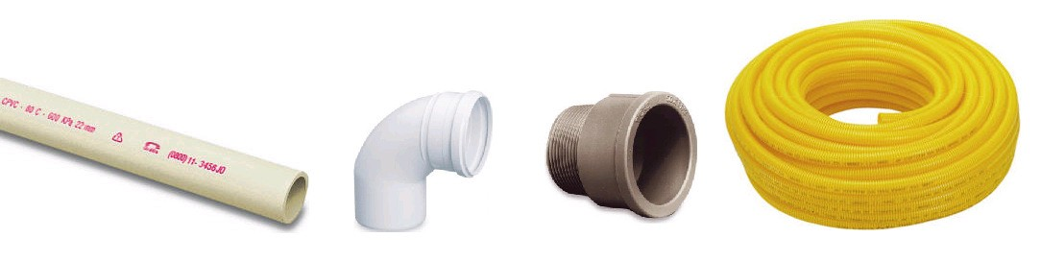
Materiais
PVC (PoliCloreto de Vinila)
Único material plástico que não é 100% originário do petróleo.
57% de cloro (cloreto de sódio - sal de cozinha) e 43% de eteno (derivado do petróleo).

Slide 18
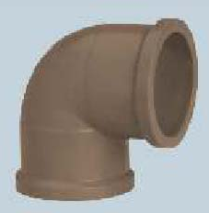
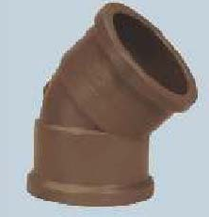
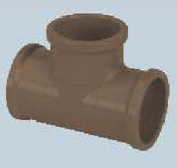
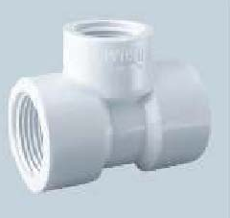
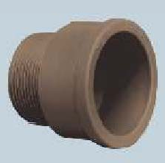
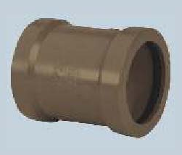
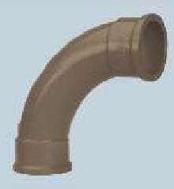
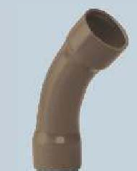
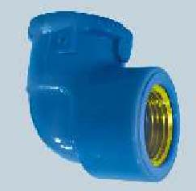
Principais Peças e Conexões
Tê
Tê de redução
Joelho 90º
Joelho 45º
Adaptadores
Luva
Curva 90º
Joelho roscável
Curva 45º

Slide 19
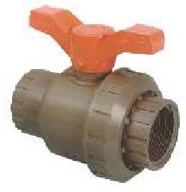
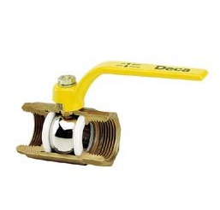
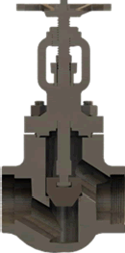
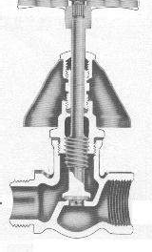
Principais Peças e Conexões
Registros de Gaveta
Válvula de bloqueio que funcionam completamente abertos ou fechados;
Pequena perda de carga quando abertos;
Instalados em ramais de alimentação, barriletes, etc.
Utilização do bloqueio para eventual manutenção das peças
Registros de Pressão
Registro de pressão ou globo - é instalado para controlar a vazão de água em chuveiros, banheiras, lavatórios e duchas higiênicas.
Grande perda de carga

Slide 20
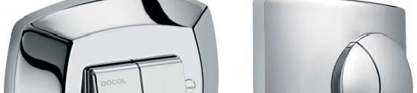

Principais Peças e Conexões
Válvula de Descarga
A válvula de descarga é quem provoca a maior sobrepressão em uma instalação de água fria, e não se recomenda a utilização desta. Caso necessária, recomenda que se dimensione uma coluna exclusiva para atendê-las.
Válvula de Descarga com Duplo Acionamento (2 estágios)
Ecológica: economiza até 40% de água
Duas opções de descarga: 3 litros e completa (6 litros).
A válvula limita o uso da água, mesmo mantendo o botão pressionado.
3 litros
6 litros
6 litros (completa)
3 litros
(completa)

Slide 21
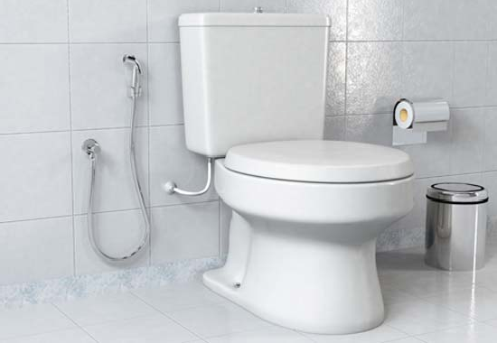
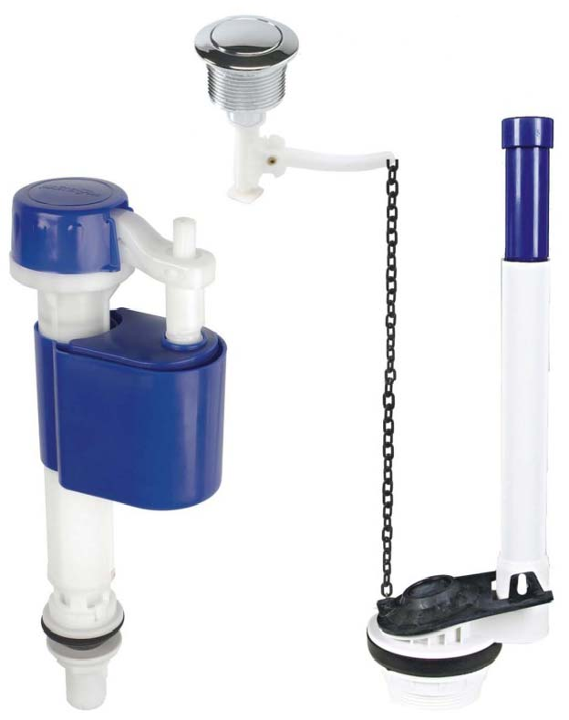
Principais Peças e Conexões
Caixa Acoplada
As caixas de descargas, principalmente as acopladas aos vasos, tem sido muito empregadas em lugar de válvulas de descarga, por apresentarem as seguintes vantagens:
  requerem diâmetros menores de tubulação;
  inexistência de problemas de pressões e;
  economia de construção.

Slide 22
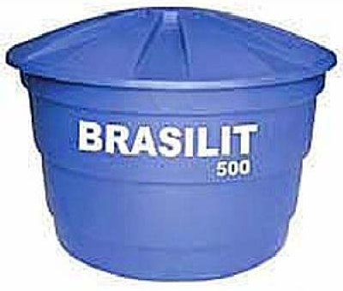
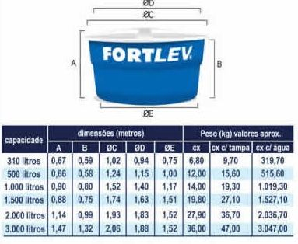
Principais Peças e Conexões
Reservatórios de Polietileno
Polietileno de baixa, média e alta densidade.
Pela grande capacidade de armazenamento de água, alguns modelos podem ser empregados em edifícios altos. Porém, como exigem a instalação de várias caixas em série, essa solução não é comum.
Capacidade: de 310 a 6 mil litros
Calcular como a pressão dágua como 2/3 da altura da Caixa dágua (No caso em questão, altura é a incognita B).

Slide 23
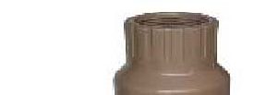




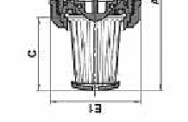
Principais Peças e Conexões
Válvula de Pé com Crivo
Instalada na extremidade inicial da tubulação de sucção de modo a impedir o retrocesso da água quando o bombeamento é desligado. Por isso é chamada de válvula unidirecional. Para o seu melhor funcionamento faz-se necessário que a tubulação de sucção, pelo menos seu trecho inicial, esteja na vertical.
Em instalações com bombas afogadas ou submersas não há necessidade da válvula de pé, pois as bombas permanecem automaticamente escorvadas, mas normalmente o crivo não pode ser dispensado.
Os crivos são dispositivos que evitam o acesso de material sólido grosseiro ou corpos estranhos ao interior da sucção

Slide 24
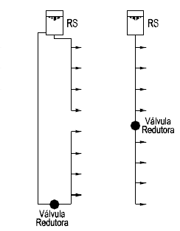
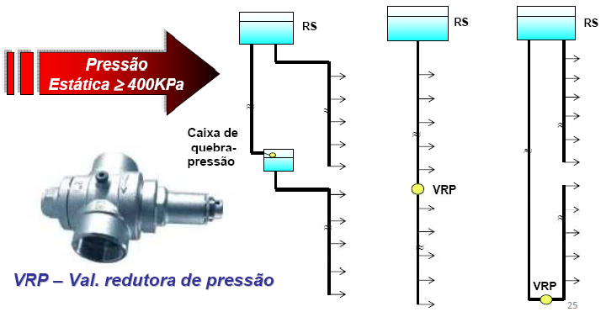
Principais Peças e Conexões
Válvulas Redutoras de Pressão
Têm por finalidade regular a pressão a jusante da própria válvula, mantendo-a dentro de limites pre-estabelecidos.
Em prédios com mais de 40 metros de altura devem ser adotadas válvulas redutoras de pressão nas colunas de água fria. Cada coluna deve receber duas VRP em paralelo para que quando uma deva sofrer manutenção, a outra continue a proteger o sistema de distribuição.
A limitação de pressões e velocidades de escoamento máximas na rede buscam evitar problemas de emissão de ruídos e do golpe de aríete.

Slide 25
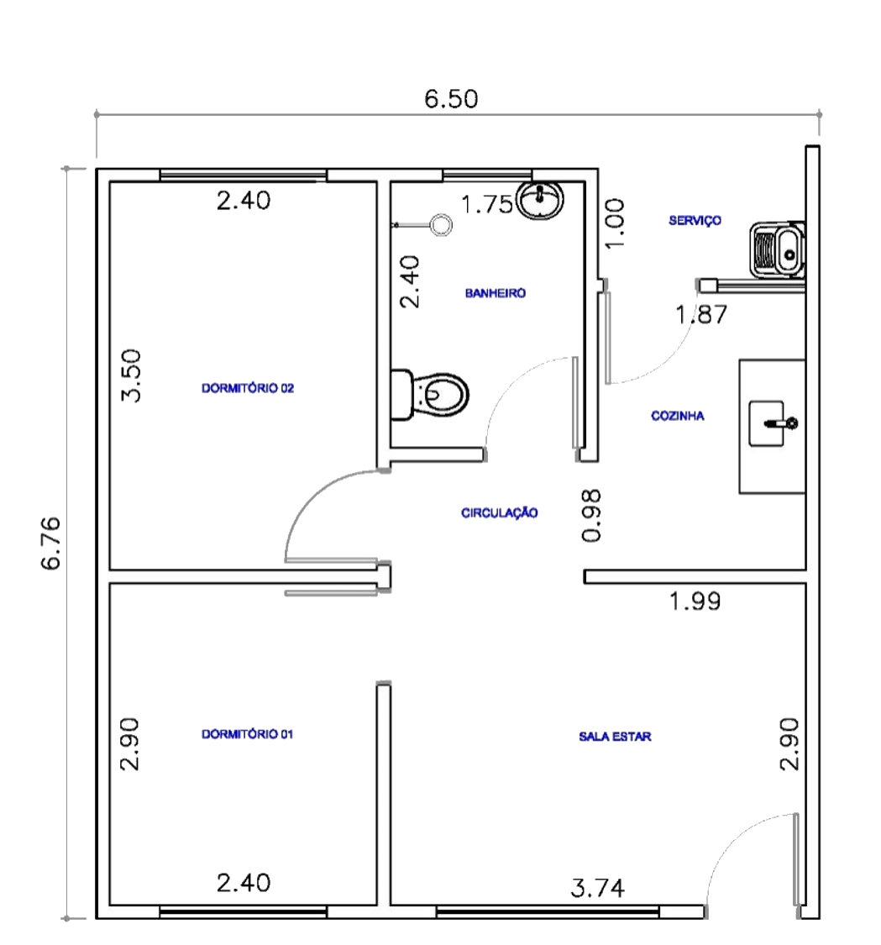
Exemplo de Locação de Água Fria
Implantação
Implantação
Definir onde ficará o hidrômetro e caixa d'água
Definir por onde a água irá subir para alimentar a caixa d'água
Imóvel
Imóvel
Portão
Portão
Rua
Rua

Slide 26
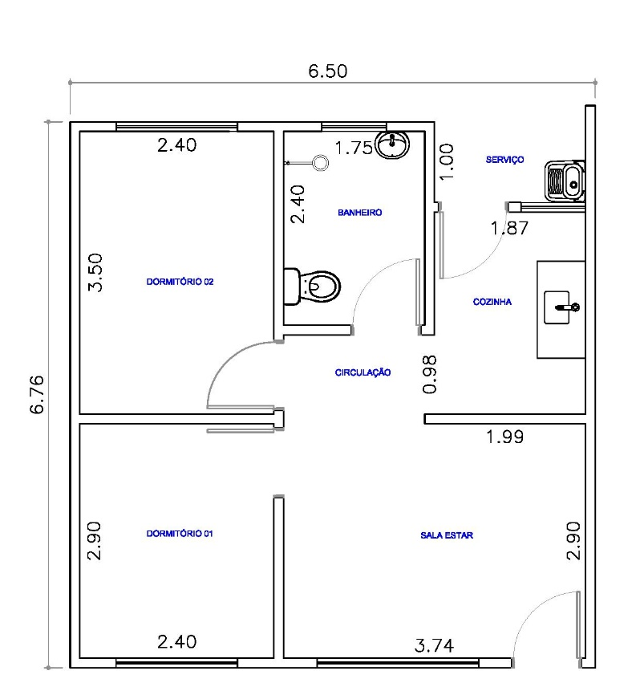

Projeto de Água Fria
Implantação
AF1
AF2 (opção 02)
AF2
Imóvel
Portão
Rua

Slide 27
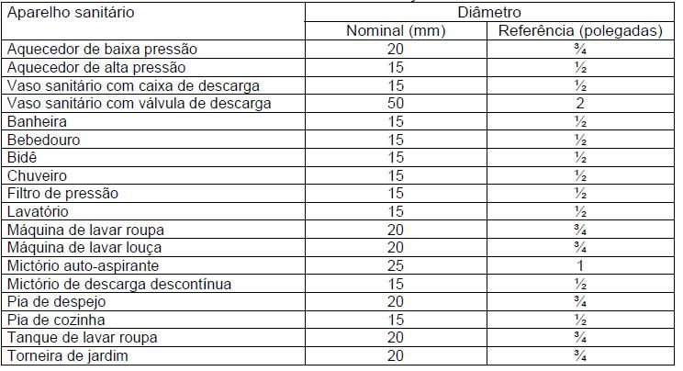
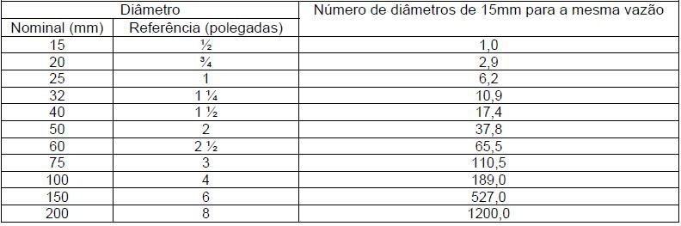
Dimensionamento: Métodos
Critério do Consumo Máximo Possível
Este critério se baseia na hipótese que os diversos aparelhos servidos pelo ramal sejam utilizados simultaneamente

Slide 28
Critério do Consumo Máximo Provável
Este critério se baseia na hipótese de que o uso simultâneo dos aparelhos de um mesmo ramal é pouco provável e na probabilidade do uso simultâneo diminuir com o aumento do número de aparelhos. Este critério conduz a diâmetros menores do que pelo critério anterior.

Slide 29
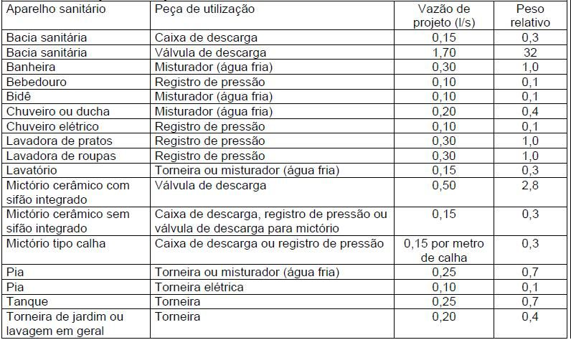
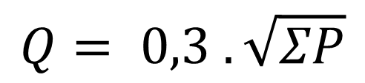
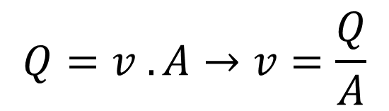
Dimensionamento
$$Q= 0,3 .\sqrt{ΣP}$$
$$Q=v . A→v=\frac{Q}{A}$$

Slide 30
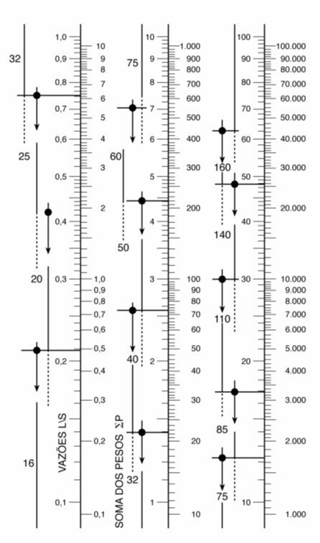
Diâmetros e vazões em função dos pesos
O diâmetro (φ) da tubulação pode ser definido de duas formas: pela equação da continuidade ou pelo ábaco de diâmetros e vazões em função da soma dos pesos.

Slide 31
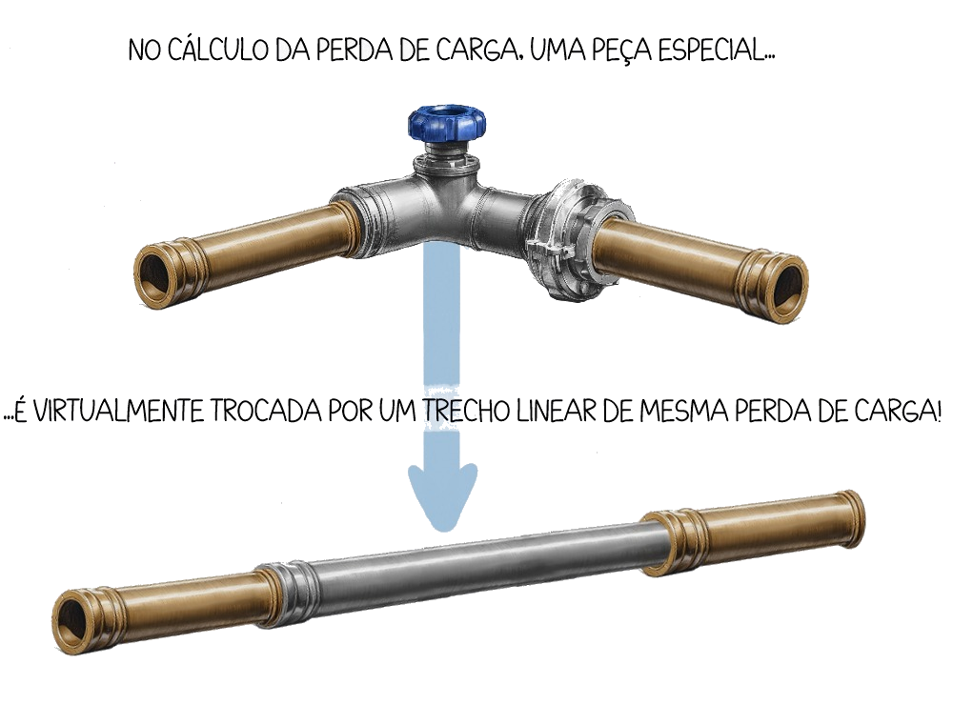
Perda de Carga
O escoamento interno em tubulações sofre forte influência das paredes, dissipando energia devido ao atrito.
As partículas em contato com a parede adquirem a velocidade da parede, ou seja, velocidade nula, e passam a influir nas partículas vizinhas através da viscosidade e da turbulência, dissipando energia. Essa dissipação de energia provoca um abaixamento da pressão total do fluido ao longo do escoamento que é denominada de Perda de Carga.
A perda de carga pode ser distribuída ou localizada, dependendo do motivo que a causa:
Perda de Carga Distribuída: a parede dos dutos retilíneos causam a perda de pressão distribuída ao longo do comprimento do tubo, fazendo com que a pressão total vá diminuindo gradativamente ao longo do comprimento e por isso é denominada de Perda de Carga Distribuída.
Perda de Carga Localizada: este tipo de perda de carga é causado pelos acessórios de canalização, isto é, as diversas peças necessárias para a montagem da tubulação e para o controle do fluxo do escoamento, que provocam variação brusca da velocidade. O escoamento sofre perturbações bruscas em pontos da instalação tais como em válvulas, joelhos, curvas, reduções, tês, etc.

Slide 32
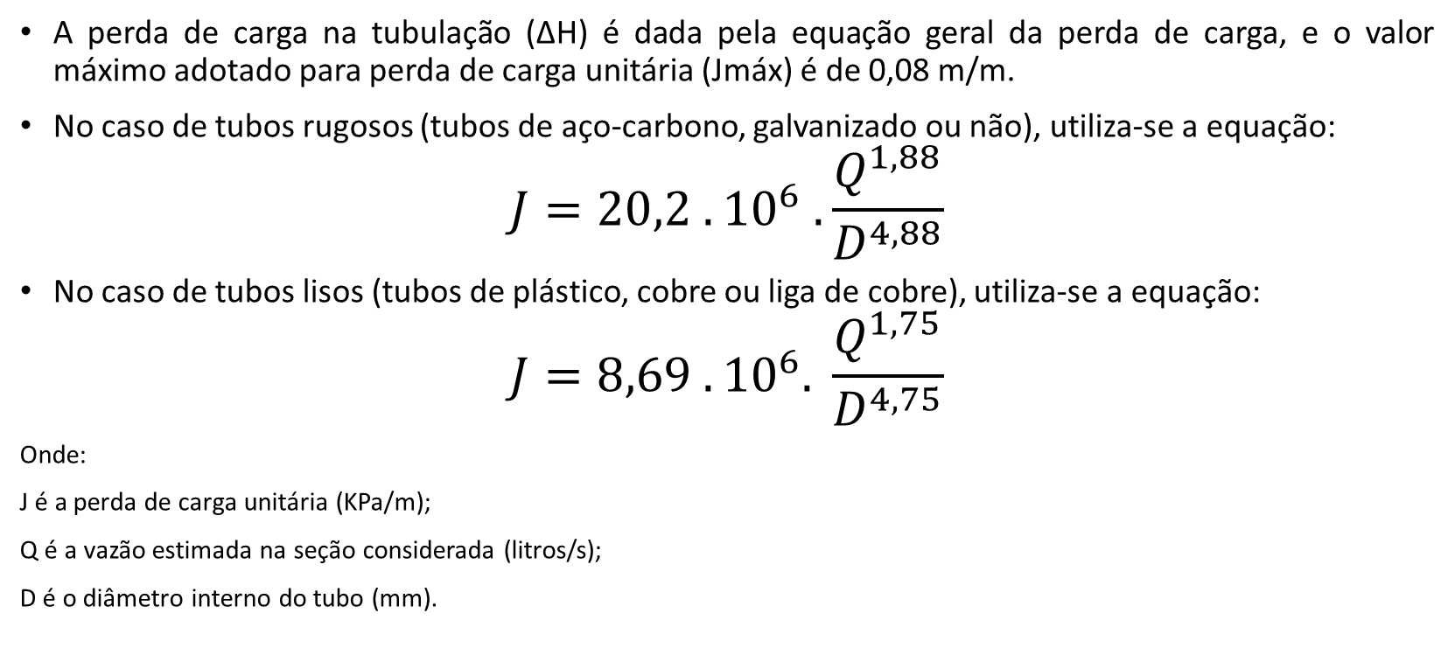
Perda de Carga
A perda de carga na tubulação (∆H) é dada pela equação geral da perda de carga, e o valor máximo adotado para perda de carga unitária (Jmáx) é de 0,08 m/m.
No caso de tubos rugosos (tubos de aço-carbono, galvanizado ou não), utiliza-se a equação:
$$J=20,2 .{10}^{6} . \frac{Q^{1,88}}{D^{4,88}}$$
No caso de tubos lisos (tubos de plástico, cobre ou liga de cobre), utiliza-se a equação:
$$J=8,69 . {10}^{6}. \frac{Q^{1,75}}{D^{4,75}}$$
Onde:
J é a perda de carga unitária (KPa/m);
Q é a vazão estimada na seção considerada (litros/s);
D é o diâmetro interno do tubo (mm).

Slide 33
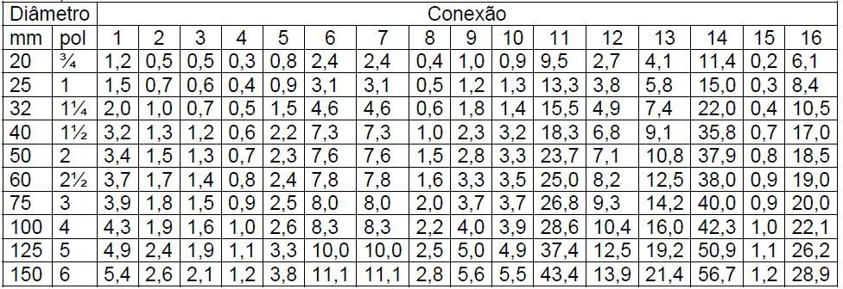
Conexões
1 Joelho 90º; 2 Joelho 45º; 3 Curva 90º; 4 Curva 45º; | 5 Tê de passagem direta; 6 Tê de saída de lado; 7 Tê de saída bilateral; 8 Entrada normal; | 9 Entrada de borda; 10 Saída de canalização; 11 Válvula de pé e crivo; 12 Válvula de retenção tipo leve; | 13 Válvula de retenção tipo pesado; 14 Registro de globo aberto; 15 Registro de gaveta aberto; 16 Registro de ângulo aberto.

Slide 34

Pressões e Velocidade
Pressão Estática:
Com relação à pressão estática, a norma NBR 5626 diz o seguinte: “Em uma instalação predial de água fria, em qualquer ponto, a pressão estática máxima não deve ultrapassar 40 m.c.a. (metros de coluna d’água).”
O valor da pressão estática menos as perdas de cargas distribuídas e localizadas corresponde ao valor da pressão dinâmica.
Pressão Dinâmica
Velocidade
Com relação à pressão dinâmica, de acordo com a NBR 5626, em qualquer ponto da rede predial de distribuição, a pressão da água em regime de escoamento não deve ser inferior a 0,50 m.c.a.
A velocidade máxima de escoamento é definida em função do ruído, possibilidade de corrosão e de controle do golpe de aríete. Segundo a NBR 5626:1998, a velocidade máxima é igual a 3 m/s.

Slide 35




Pressão minima e altura recomendada para os pontos de utilização
$$Pressão minima$$
$$10 KPa=1 m.c.a.$$
$$Altura recomendada$$
Aparelho | Altura do ponto (cm)
Válvula de descarga | 110
Vaso sanitário com caixa acoplada | 20 (e 15 cm à esquerda do eixo)
Caixa de descarga | 200
Banheira | 30
Bidê | 30
Chuveiro | 200 a 220
Lavatório | 60
Máquina de lavar roupa | 75
Máquina de lavar louça | 75
Tanque | 90
Pia de cozinha | 100

Slide 36



Golpe de Ariete
O Golpe de Aríete é um fenômeno hidráulico onde o fluído literalmente se choca contra tubos, válvulas e conexões.
O nome Aríete vem de um dispositivo ou arma de guerra utilizada nas Idades Média e Antiga. O Aríete era composto por um grande tronco de árvore com uma das extremidades revestida por peça metálica, geralmente de bronze, muitas vezes no formato de uma cabeça de um carneiro. Essa arma era utilizada pelos soldados que, sincronizados em grupo, chocavam a extremidade metálica desse tronco contra portões repetidas vezes, até que a estrutura viesse a romper.
Geralmente, o Golpe de Aríete ocorre pelo efeito da obstrução do fluido com o fechamento de alguma válvula de forma abrupta, por quedas de energia onde sistemas são desligados e posteriormente religados ou ainda, pelo acumulo de ar dentro do fluido causando bolsões compressíveis.
Quando uma válvula é fechada de forma abrupta, geralmente válvulas de esfera, globo ou retenção, a energia de velocidade é transformada em pressão.
Quanto maior a velocidade de escoamento do fluído, tão maior pode ser o Golpe de Aríete. Em prédios muito altos ou tubulações muito extensas a ocorrência é de maior impacto.
O Golpe de Aríete pode provocar o rompimento imediato de válvulas, tubos, uniões e conexões de uma tubulação.
$$Aríete$$

Slide 37

Modelo de Projeto Isométrico

Slide 38














Prumada AF1
Ex. 1
Dimensionar a coluna de água fria AF1, de PVC, sabendo que a caixa d’água possui altura de 100 cm.
$$AF1$$
$$1,00m$$
$$Caixa dágua$$
$$0,10m$$
$$Laje$$
$$1,00m$$
$$0,80m$$
$$1,10m$$
$$A$$
$$0,15m$$
$$0,70m$$
$$0,30m$$
$$0,0$$
$$0,85m$$
$$1,10m$$

Slide 39



Prumada AF1
Ex. 2
Dimensionar a coluna de água fria AF1, de PVC, sabendo que a caixa d’água possui altura de 100 cm.
$$A$$
$$01 Chuveiro→0,1$$
$$01 Vaso Sanitário com Caixa Acoplada→0,3$$
$$\sum{P}=0,1+0,3=0,4$$

Slide 40



















Resolução
$$A=\frac{π . φ²}{4}=\frac{π . 0,02²}{4}=0,0003 m^{2}→ v=\frac{0,00019}{0,0003}=0,63m/s$$
Dimensionamento das tubulações da coluna de distribuição AF1
Trecho | Peso Unitario | Peso Acumulado | Vazão (m³/s) | Diâmetro(mm) | Velocidade (m/s) | Comprimento |  |  | J | ΔH Perda de Carga | Desnivel | Pressão
 |  |  |  |  |  | Desenv. | Equiv. (m) | Total |  |  |  | Disponív. | Jusante
AF1 - A | 0,4 | 0,4 | 0,00019 | 20 (0,02m) | 0,63 | 1,7 | 1,2 | 2,9 | 0,031 | 0,09 | 1,7 | 0,67 | 2,28
A - Chuveiro | 0,1 | 0,1 | 0,000095 | 20 | 0,32 | 1,3 | 2,4+2,4+0,9=5,7 | 7 | 0,009 | 0,063 | -0,8 | 2,28 | 1,42
A – Vaso Sanitário | 0,3 | 0,3 | 0,00016 | 20 | 0,53 | 1,5 | 0,8+2,4+0,9=4,1 | 5,6 | 0,024 | 0,13 | 1,0 | 2,28 | 3,15
$$1000$$
$$Q= 0,3 .\sqrt{ΣP}=0,3 . \sqrt{0,1}=0,095ℓ/s$$
$$Q= 0,3 .\sqrt{ΣP}=0,3 . \sqrt{0,4}=0,19ℓ/s→0,00019m^{3}/s$$
$$Q= 0,3 .\sqrt{ΣP}=0,3 . \sqrt{0,3}=0,16ℓ/s$$
$$Trecho AF1−A$$
$$Trecho A−Chuv.$$
$$Trecho A−Vaso S.$$
$$01 joelho de 90º de 20mm$$
$$1,2$$
$$01 Tê de saida lateral de 20mm$$
$$2,4$$
$$01 Tê de pass. direta de 20mm$$
$$0,8$$
$$02 joelho de 90º de 20mm$$
$$2 . 1,2=2,4$$
$$02 joelho de 90º de 20mm$$
$$2 . 1,2=2,4$$
$$01 Saida de 20mm$$
$$0,9$$
$$01 Saida de 20mm$$
$$0,9$$
$$J=8,69 . {10}^{6}. \frac{Q^{1,75}}{D^{4,75}}=8,69 . {10}^{6}. \frac{{0,19}^{1,75}}{{20}^{4,75}}=0,31kPa/m→0,031mca/m$$

Slide 41





Ex. 3
Prumada AF4
Dimensionar a coluna de água fria AF4, de PVC, sabendo que a caixa d’água possui altura de 120 cm.
$$01 Lv de Roupas→1,0$$
$$A$$
$$01 TQ:Torneira→0,7$$
$$\sum{P}=1,0+0,7=1,7$$

Slide 42

















Resolução
$$A=\frac{π . φ²}{4}=\frac{π . 0,02²}{4}=0,0003 m^{2}→ v=\frac{0,00039}{0,0003}=1,3m/s$$
Dimensionamento das tubulações da coluna de distribuição AF4
Trecho | Peso Unitario | Peso Acumulado | Vazão (m³/s) | Diâmetro(mm) | Velocidade (m/s) | Comprimento (L) |  |  | J | ΔH - Perda de Carga | Desnível (m) | Pressão
 |  |  |  |  |  | Desenv. | Equivalente | Total |  |  |  | Disponível | Jusante
AF4 - A | 1,7 | 1,7 | 0,00039 | 20 | 1,3 | 2,5 | 2,4 | 4,9 | 0,11 | 0,54 | +2,0 | +1,60 | +3,06
A - Lv Roup. | 1,0 | 1,0 | 0,00030 | 20 | 1,0 | 0,15 | 4,5 | 4,65 | 0,07 | 0,32 | -0,15 | +3,06 | +2,59
A – TQ: Torneira | 0,7 | 0,7 | 0,00025 | 20 | 0,83 | 0,65 | 4,1 | 4,75 | 0,05 | 0,24 | +0,15 | +3,06 | +2,97
$$1000$$
$$Q= 0,3 .\sqrt{ΣP}=0,3 . \sqrt{1,7}=0,39ℓ/s→0,00039m^{3}/s$$
$$Trecho AF4−A$$
$$Trecho A−Lv. Roupas.$$
$$Trecho A−TQ:Torneira.$$
$$02 joelho de 90º de 20mm$$
2 . $1,2=2,4$
$$01 Tê de saida lateral de 20mm$$
$$2,4$$
$$01 Tê de pass. direta de 20mm$$
$$0,8$$
$$01 joelho de 90º de 20mm$$
$$1,2$$
$$02 joelho de 90º de 20mm$$
$$2 . 1,2=2,4$$
$$01 Saida de 20mm$$
$$0,9$$
$$01 Saida de 20mm$$
$$0,9$$
$$J=8,69 . {10}^{6}. \frac{Q^{1,75}}{D^{4,75}}=8,69 . {10}^{6}. \frac{{0,39}^{1,75}}{{20}^{4,75}}=1,11kPa/m→0,11mca/m$$

Slide 43










Ex. 4
Prumada AF1
Dimensionar a coluna de água fria AF1, de PVC, sabendo que a caixa d’água possui altura de 150 cm (X=3,50m)
$$3,50m$$
$$0 térreo, 1º e 2º andar, são similares e possuem as seguintes peças:$$
$$01 Chuveiro elétrico$$
$$0,1$$
$$01 Bacia sanitária com válvula de descarga$$
$$32$$
$$01 Banheira$$
$$1,0$$
$$01 Lavatório:Torneira$$
$$0,3$$
$$33,4$$

Slide 44













Resolução
$$A=\frac{π . φ²}{4}=\frac{π . 0,05²}{4}=0,002 m^{2}→ v=\frac{0,003}{0,002}=1,5m/s$$
$$A=\frac{π . φ²}{4}=\frac{π . 0,04²}{4}=0,0013 m^{2}→ v=\frac{0,0025}{0,0013}=1,92m/s$$
Dimensionamento das tubulações da coluna de distribuição AF1
Trecho | Peso Unitario | Peso Acumulado | Vazão (m³/s) | Diâmetro(mm) | Velocidade (m/s) | Comprimento |  |  | J | ΔH - Perda de Carga | Desnivel | Pressão
 |  |  |  |  |  | Desenv. | Eq | Total |  |  |  | Disp | Jusante
A – 2º Andar | 33,4 | 100,2 | 0,0300 | 50 | 1,50 | 2,20 | 3,4+7,6 = 11,0 | 13,20 | 0,051 | 0,67 | +2,20 | $\frac{2}{3}$. 1,50 = 1,00 | 2,53
2º - 1º | 33,4 | 66,8 | 0,0025 | 40 | 1,92 | 3,00 | 7,3 | 10,30 | 0,103 | 1,06 | +3,00 | 2,53 | 4,47
1º - Térreo | 33,4 | 33,4 | 0,0017 | 40 | 1,31 | 3,00 | 3,2 | 6,20 | 0,056 | 0,35 | +3,00 | 4,47 | 7,12
$$1000$$
$$Q= 0,3 .\sqrt{ΣP}=0,3 . \sqrt{100,2}=3ℓ/s→0,003m^{3}/s$$
$$Trecho A−2º andar$$
$$Trecho 2º −1º$$
$$Trecho 1º −Térreo$$
$$01 joelho de 90º de 50mm$$
$$3,4$$
$$01 Tê de saida lateral de 40mm$$
$$7,3$$
$$01 joelho de 90º de 40mm$$
$$3,2$$
$$01 Tê de saida lateral de 50mm$$
$$7,6$$
$$J=8,69 . {10}^{6}. \frac{Q^{1,75}}{D^{4,75}}=8,69 . {10}^{6}. \frac{3^{1,75}}{{50}^{4,75}}=0,51kPa/m→0,051mca/m$$
$$J=8,69 . {10}^{6}. \frac{Q^{1,75}}{D^{4,75}}=8,69 . {10}^{6}. \frac{{2,50}^{1,75}}{{40}^{4,75}}=1,03kPa/m→0,103mca/m$$

Slide 45

Prumada AF1
Ex. 5
Dimensionar a coluna de água fria AF1, de PVC, sabendo que a caixa d’água possui altura de 100 cm.

Slide 46

Prumada AF2
Ex. 6
Dimensionar a coluna de água fria AF2, de PVC, sabendo que a caixa d’água possui altura de 100 cm.
Dimensionamento das tubulações da coluna de distribuição AF2
Trecho | Peso Unitario | Peso Acumulado | Q (m³/s) | Φ(mm) | v (m/s) | Comprimento |  |  | J (mca/m) | ΔH | Desnivel | Pressão
 |  |  |  |  |  | Desenv. | Eq | Total |  |  |  | Disp | Jusante
AF2-A | 1,4 | 1,4 | 0,00035 | 20 | 1,13 | 2,4 | 2,6 | 5 | 0,094 | 0,469 | 2 | 0,7667 | 2,298
A-Pia | 0,7 | 0,7 | 0,00025 | 20 | 0,80 | 0,1 | 4,5 | 4,6 | 0,051 | 0,235 | 0,1 | 2,298 | 2,163
A-Torn. Lav. | 0,7 | 0,7 | 0,00025 | 20 | 0,80 | 0,7 | 2,9 | 3,6 | 0,051 | 0,184 | 0 | 2,298 | 2,114

Slide 47













Ex. 7
Prumada AF1
Dimensionar a coluna de água fria AF1, de PVC, sabendo que a caixa d’água possui altura de 210 cm
$$AF1$$
$$Caixa dágua$$
$$1,4m$$
$$Laje$$
$$1,20m$$
$$5º Andar$$
$$3,20m$$
$$3,20m$$
$$4º Andar$$
$$3º Andar$$
$$3,20m$$
$$Todos os andares são tipo e possuem as seguintes peças:$$
$$01 Bacia sanitária com válvula de descarga$$
$$2º Andar$$
$$3,20m$$
$$01 Lavatório:Torneira$$
$$1º Andar$$
$$3,20m$$
$$Térreo$$

Slide 48


Conjunto Elevatório
Uma instalação elevatória consiste no bombeamento de água de um reservatório inferior para um reservatório superior. A NBR 5626 recomenda que, no caso de grandes reservatórios, o tempo de enchimento pode ser de até 6 horas dependendo do tipo de edifício. As recomendações são de 4 horas de funcionamento para prédios de escritórios, 5 horas para prédios de apartamentos e 6 horas para hospitais e hotéis.

Slide 49

Conjunto Elevatório: Dimensionamento
Recalque
Sucção e Extravasor
$φ_{R}=1,3.\sqrt{Q} .\sqrt[4]{X}$
$X=\frac{h}{24}$
D_{R} é o diâmetro da tubulação de recalque (m);
Q é a vazão de recalque (m³/s);
h é o número de horas de funcionamento da moto-bomba (horas/dia).
A tubulação de sucção e de extravasão não são dimensionadas. Adota-se simplesmente o diâmetro comercialmente disponível, imediatamente superior ao diâmetro de recalque.

Slide 50

Potência
H_{man(rec)} = H_{est(rec)} + J_{(rec)}
Onde:
H_{man(rec)} é a altura manométrica do recalque (m);
H_{est(rec)} é a altura estática do recalque (m);
J_{rec} é a perda de carga no recalque (m).
H_{man(suc)} = H_{est(suc)} + J_{(suc)}
Onde:
H_{man(suc)} é a altura manométrica da sucção (m);
H_{est(suc)} é a altura estática da sucção (m);
J_{suc} é a perda de carga na sucção (m).
$$P= \frac{QH_{man}}{75R}$$
Onde:
P é a potência necessária para a moto-bomba (CV);
Q é a vazão de recalque (litros/s);
H_{man} é a altura manométrica dinâmica (m);
R é o rendimento da moto-bomba (adimensional).
H_{man} = H_{man(rec)} + H_{man(suc)}
H_{man} é a altura manométrica (m);
H_{man(rec)} é a altura manométrica do recalque (m);
H_{man(suc)} é a altura manométrica da sucção (m);

Slide 51
Dimensionar o conjunto elevatório e os extravasores para a instalação abaixo sabendo-se que a mesma atende um hotel cujo consumo de água tratada é de 40000 litros por dia

Slide 52






$$1 dia=24 \left(horas\right). 60 \left(minutos\right). 60 \left(segundos\right)=86.400 s$$
$$1000$$
$$CD=40.000\frac{ℓ}{dia}→Q=\frac{40.000}{86.400}=0,46\frac{ℓ}{s}=0,00046\frac{m^{3}}{s}$$
$X=\frac{h}{24}=\frac{6}{24}=0,25$
$$φ_{Rec}=1,3.\sqrt{Q} .\sqrt[4]{X}→φ_{Rec}=1,3 . \sqrt{0,00046}.\sqrt[4]{0,25}=0,0197m→19,7mm→$$
$$φ_{Rec, comercial}=20 mm;φ_{Suc, comercial}=25 mm;φ_{Extravasor, comercial}=25 mm$$
$$Dimensionamento Sucção$$
$$H_{man,suc}=H_{suc, est}+∆H=2,0+0,051 .18,3=2,93m$$
$J=8,69 . {10}^{6}. \frac{Q^{1,75}}{D^{4,75}}=$ $8,69 . {10}^{6}. \frac{{0,46}^{1,75}}{{25}^{4,75}}=\frac{0,51Kpa}{m}=0,051mca/m$
$$L_{Total}=L_{Real}+L_{Equivalente}=3,0+15,3=18,3m$$
$$L_{Equivalente}$$
$$L_{Real}=2+1=3,0m$$
$$Entrada na Bomba de 25mm→0,5$$
$$Válvula de Pé e Crivo 25mm→13,3$$
$$L_{Equivalente}=0,5+13,3+1,5=15,3m$$
$$Joelho de 90º de 25mm→1,5$$

Slide 53








$$Dimensionamento Recalque$$
$$H_{man, rec}=H_{Rec, est}+∆H=25,0+0,1476 .31,7=29,68m$$
$J=8,69 . {10}^{6}. \frac{Q^{1,75}}{D^{4,75}}=$ $8,69 . {10}^{6}. \frac{{0,46}^{1,75}}{{20}^{4,75}}=\frac{1,476Kpa}{m}=0,1476mca/m$
$$L_{Total}=L_{Real}+L_{Equivalente}=25,5+6,2=31,7m$$
$$L_{Equivalente}$$
$$Saida da Bomba de 20mm→0,4$$
$$Válvula de Retenção 20mm→2,7$$
$$Tê de passagem direta de 20mm→0,8$$
$$Registro de Gaveta de 20mm→0,2$$
$$Joelho de 90º de 20mm→1,2$$
$$Saida de Canalização de 20mm→0,9$$
$$L_{Equivalente}=0,4+2,7+0,8+0,2+1,2+0,9=6,2m$$
$$L_{Real}=25+0,5=25,5m$$
$$H_{man}=H_{man, rec}+H_{man, suc}=29,68+2,93=32,61 m$$
$$P= \frac{QH_{man}}{75R}=\frac{0,46 . 32,61}{75 . 1}=0,20 CV$$

Slide 54






Dimensionar o conjunto elevatório e os extravasores para a instalação abaixo sabendo-se que a mesma atende um prédio residencial cujo consumo de água tratada é de 20000 litros por dia. Considere R como 100%. A figura é dada em centimetros.
$$65$$
Joelho 90º
$$RS$$
$$4000$$
Registro de Gaveta
$$150$$
Joelho 90º
Moto-Bomba
$$300$$
$$RI$$
Válvula de Pé e Crivo

